Slide 1



Pratiques d’Evaluation en enseignement supérieur
Pascal detroz
7 Juillet 2017
Casablanca
Maroc

Slide 2
L’évaluation des étudiants dans l’enseignement supérieur au siècle passé

Slide 5
Caractéristiques de l’évaluation
Validité de contenu
Validité de construct
Structure interne du test
Sensibilité
Fidélité
Equité
Qualité Artefact
Modèle de la mesure
Ou de la gestion
Performances - artefact
Inférence
Validité conséquentielle
Correction

Slide 6
Vers un changement de paradigme en évaluation ?

Slide 7
Un changement de paradigme ?
Vosniadou, 2013 : 4 conditions pour un changement conceptuel
[1] une insatisfaction par rapport à la conception existante ;
[2] une conception alternative clairement définie ;
[3] le caractère praticable de cette conception alternative ;
[4] le caractère fécond de cette conception alternative.

Slide 8
Un changement de paradigme ?
Vosniadou, 2013 : 4 conditions pour un changement conceptuel
[1] une insatisfaction par rapport à la conception existante ;
[2] une conception alternative clairement définie ;
[3] le caractère praticable de cette conception alternative ;
[4] le caractère fécond de cette conception alternative.

Slide 9
Une université en mutation : Quinze constats
Mutation des étudiants
En nombre (massification)
En profil (hétérogénéité)
En compétences (Petite poucette)
En besoin (individualisation, accompagnement, …)
Mutation de l’économie de la connaissance
Accessibilité accrue (Internet, …)
privatisation de la mise à disposition de la connaissance
L’université n’est plus le principal fournisseur
Mondialisation
Mise en concurrence des universités
management par le résultat
Changement de la gouvernance
Évolution des attentes sociales et du rôle des universités
Formations professionnalisantes
Vecteur de créativité
Contribution aux économies (locales ou non)
Réponse aux défis sociétaux
Mutation du paysage universitaire

Slide 10
Des effets sur les finalités y compris l’évaluation
Compétences
Des capacités cognitives générales (les grandes opérations de base, analyse, synthèse, …))
Des capacités cognitives et habiletés transversales (Usage du numérique, capacité de lecture, connaissance d’une langue étrangère ….)
Des soft-skills (leadership, travail de groupe, collaboration, gestion des émotions, créativité …)
Des capacités dynamiques (Motivation, capacité d’entreprendre, …)
Des capacités d’action (intégration et mobilisation des autres capacités dans l’action)
Des méta-compétences (capacité à juger ses propres compétences et action, reflexivité, …)
Des capacités spécialisées
(le contenu des cours)

Slide 11
Un changement de paradigme ?
Vosniadou, 2013 : 4 conditions pour un changement conceptuel
[1] une insatisfaction par rapport à la conception existante ;
[2] une conception alternative clairement définie ;
[3] le caractère praticable de cette conception alternative ;
[4] le caractère fécond de cette conception alternative.

Slide 12
Un changement de paradigme ?
Vosniadou, 2013 : 4 conditions pour un changement conceptuel
[1] une insatisfaction par rapport à la conception existante ;
[2] une conception alternative clairement définie ;
[3] le caractère praticable de cette conception alternative ;
[4] le caractère fécond de cette conception alternative.

Slide 13
Une vision parmi d’autres

Slide 15
Les conséquences pour l’évaluation
L’évaluation de performances pour lesquelles l’enseignant n’est pas compétent
L’évaluation et l’apprentissage sont enchevêtrés (assessment for learning)
L’évaluation devient collective avec un risque de PPCD
L’authenticité comme paradigme – prégnance du contexte
L’évaluation comme problématique du sens
Un grand changement de paradigme.

Slide 16
Un changement de paradigme ?
Vosniadou, 2013 : 4 conditions pour un changement conceptuel
[1] une insatisfaction par rapport à la conception existante ;
[2] une conception alternative clairement définie ;
[3] le caractère praticable de cette conception alternative ;
[4] le caractère fécond de cette conception alternative.

Slide 17
Un changement de paradigme (1/2)
De Ketele et Gerard (2005) La validation des épreuves d’évaluation selon l’approche par compétences (p. 22) La validation d’épreuves construites en cohérence avec l’approche par compétences est loin d’être un problème résolu de façon satisfaisante. Peut-on espérer un jour disposer d’une édumétrie satisfaisante pour évaluer des compétences complexes ? Rien n’est moins sûr dans l’état actuel de nos connaissances.
Scallon (2004): L'évaluation des apprentissages dans une approche par compétences (P. 320) La démarche à implémenter demeure inédite L’évaluation des apprentissages dans une approche par compétences ressemble à un chemin sinueux, un chemin qui croiserait plusieurs sentiers propices à la distraction et parfois à la confusion

Slide 18
Un changement de paradigme (2/2)
Tardif (2006): L’évaluation des compétences : Documenter le parcours de développement En réalité, le choix des éléments susceptibles de remplir toutes les exigences d’une évaluation systématique et rigoureuse des compétences reste encore une tâche à terminer, voire à entreprendre (p.3) Les exigences de l’évaluation des compétences sont nombreuses et elles posent des défis de taille. D’aucun pourraient dès maintenant penser qu’une telle entreprise est impossible étant donné les théories et les instruments développés à ce jour dans le domaine de l’évaluation des apprentissages. (p.134)
Vandermaren et Loye (2011) : A propos de quelques difficultés de l’évaluation des compétences (p. 52) Notre réflexion critique, très sinon trop critique selon certains collègues, ne fait que relever l’ampleur et la difficulté́ de leur tâche et tout le mérite qu’ils peuvent avoir dans leurs tentatives répétées, assidues, ingenieuses de relever ce défi qui, lorsque l’on combine les analyses sociologiques et psychologiques du travail scolaire, peut apparaître parfois comme une tâche impossible à surmonter.

Slide 19
Un changement de paradigme ?
Vosniadou, 2013 : 4 conditions pour un changement conceptuel
[1] une insatisfaction par rapport à la conception existante ;
[2] une conception alternative clairement définie ;
[3] le caractère praticable de cette conception alternative ;
[4] le caractère fécond de cette conception alternative.

Slide 20

L’enquête PRADES

Slide 21
les questions de recherche
Quelles pratiques d’évaluation des acquis les enseignants de l’enseignement supérieur déclarent-ils mettre en œuvre à l’Université et en Haute École ? Comment les outils d’évaluation sont-ils concrètement élaborés par ces enseignants ? Au final, ces pratiques sont-elles valides, fidèles, équitables, objectives, diagnostiques, sensibles... ?
Quels éléments les enseignants de l’enseignement supérieur déclarent-ils prendre en compte, sous la contrainte ou non, pour élaborer leurs pratiques d’évaluation? Les pratiques sont-elles plutôt influencées par le contexte ou par les caractéristiques personnelles de l’enseignant ?
Peut-on identifier des profils attitudinaux face à l’évaluation des acquis des étudiants ? Ces profils influencent-ils les pratiques d’évaluation ?

Slide 22
Une méthodologie mixte et complémentaire
Versant quantitatif : l’enquête (2292 observations récoltées)
Recueil de données biographiques
Contexte d’un cours donné
Pratiques et philosophie d’enseignement dans ce cours
Pratiques et philosophie d’évaluation dans ce cours
Attitudes et croyance dans le domaine de l’évaluation en générale
Versant qualitatif : l’entretien semi-structuré (37 entretiens)
Quels sont les défis/difficultés que vous rencontrez généralement en matière d’évaluation des acquis des étudiants ?
Pour un cours au choix, pouvez-vous décrire chacune des étapes par lesquelles vous passez pour construire et mettre en œuvre son évaluation ?
Dans le cadre de ce cours, qu’avez-vous mis en place pour surmonter les difficultés et/ou les défis rencontrés ?
Aujourd’hui, êtes-vous satisfait(e) de votre évaluation dans le cadre de ce cours et pourquoi ?

Slide 23
Quelques résultats préliminaires en liens avec l’exposé
Versant quantitatif : l’enquête (2292 observations récoltées)
Recueil de données biographiques
Contexte d’un cours donné
Pratiques et philosophie d’enseignement dans ce cours
Pratiques et philosophie d’évaluation dans ce cours
Attitudes et croyance dans le domaine de l’évaluation en générale
Versant qualitatif : l’entretien semi-structuré (37 entretiens)
Quels sont les défis/difficultés que vous rencontrez généralement en matière d’évaluation des acquis des étudiants ?
Pour un cours au choix, pouvez-vous décrire chacune des étapes par lesquelles vous passez pour construire et mettre en œuvre son évaluation ?
Dans le cadre de ce cours, qu’avez-vous mis en place pour surmonter les difficultés et/ou les défis rencontrés ?
Aujourd’hui, êtes-vous satisfait(e) de votre évaluation dans le cadre de ce cours et pourquoi ?

Slide 24
A la recherche du changement de paradigme
Des traces dans les pratiques d’évaluation :
Le temporalité de l’évaluation
Les travaux (recherche, synthèse, analyse de cas, Projet (technique, artistique...), portfolio, dossier d’apprentissage, journal de bord, rapport de laboratoire ou d’observation)
Des traces dans les attitudes et représentations

Slide 25
A la recherche du changement de paradigme
Des traces dans les pratiques d’évaluation :
Le temporalité de l’évaluation
Les travaux (recherche, synthèse, analyse de cas, Projet (technique, artistique...), portfolio, dossier d’apprentissage, journal de bord, rapport de laboratoire ou d’observation)
Des traces dans les attitudes et représentations

Slide 26
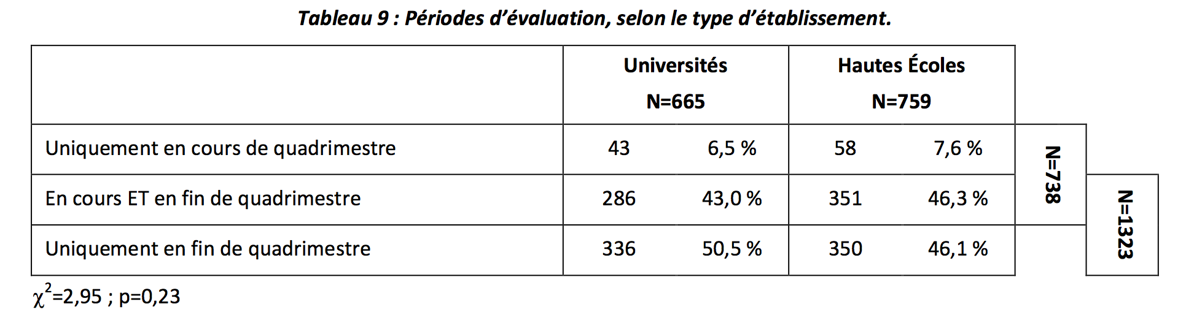
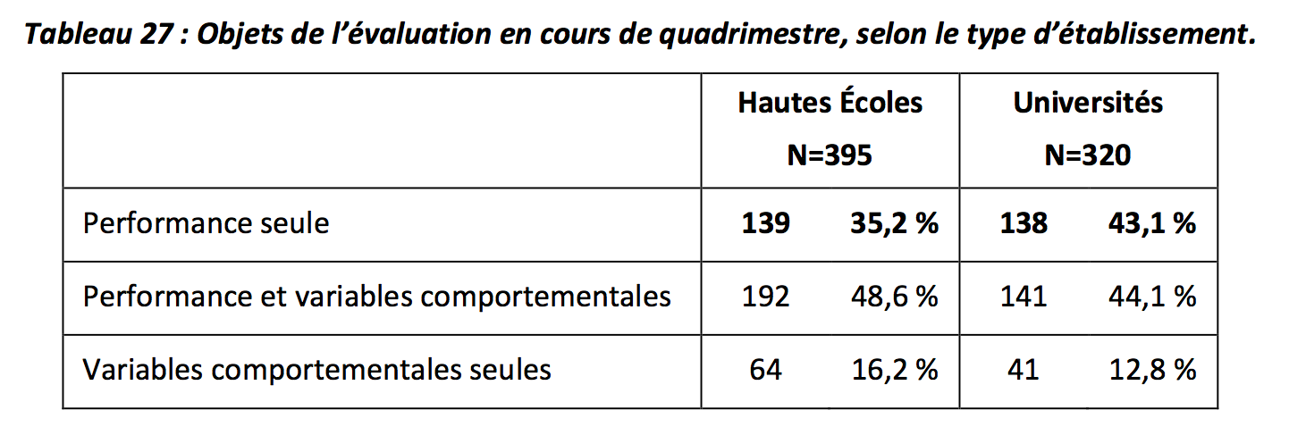
Evaluation en cours d’année

Slide 27
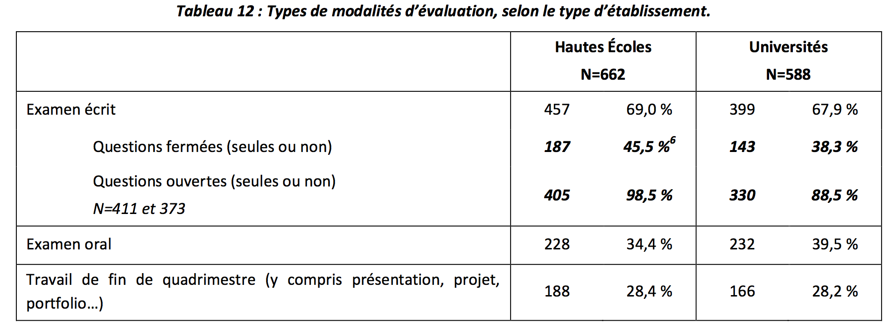
Travaux dans le cadre des évaluations

Slide 28
Quel type de profil peut soutenir ce changement ?
Les enseignants qui forment exclusivement les étudiants aux compétences pratiques, ceux qui sont passionnés par l’enseignement, et ceux qui sont de genre féminin

Slide 29
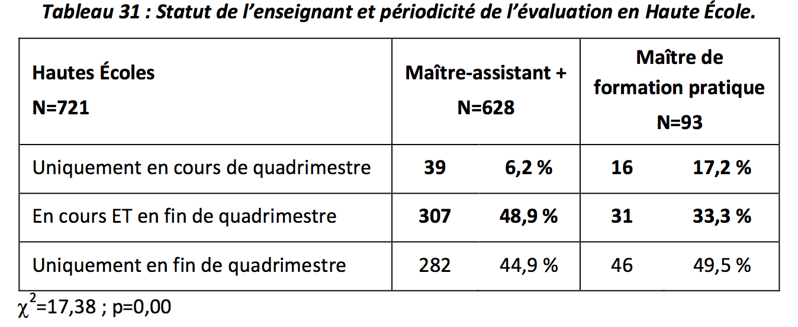
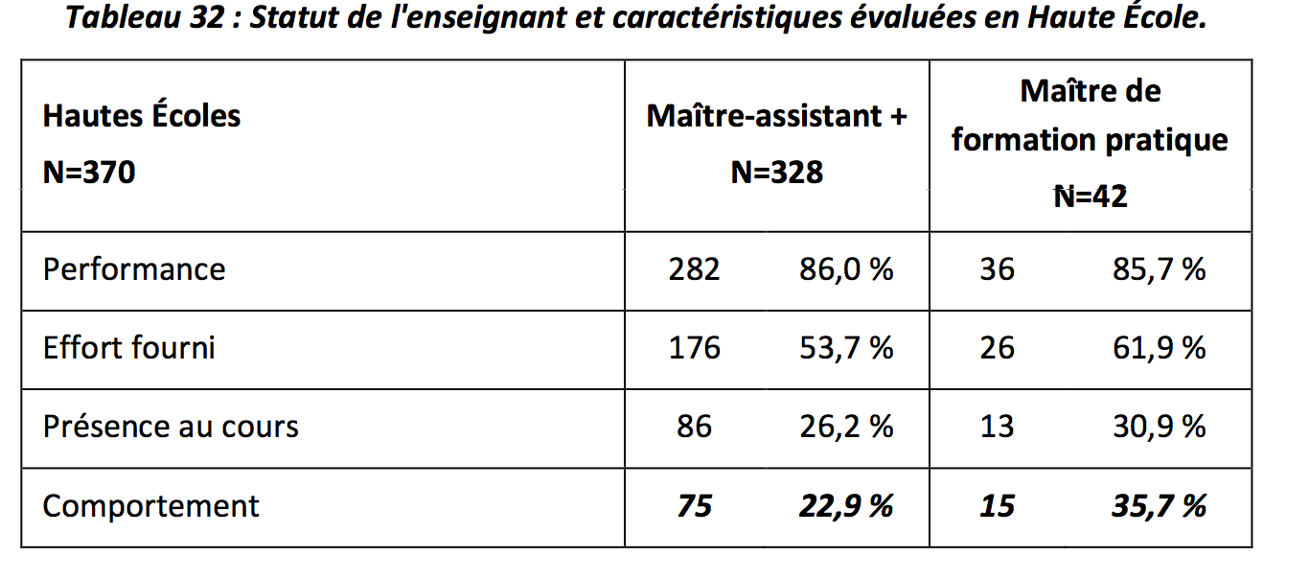
Les Maitres de formation pratique

Slide 30
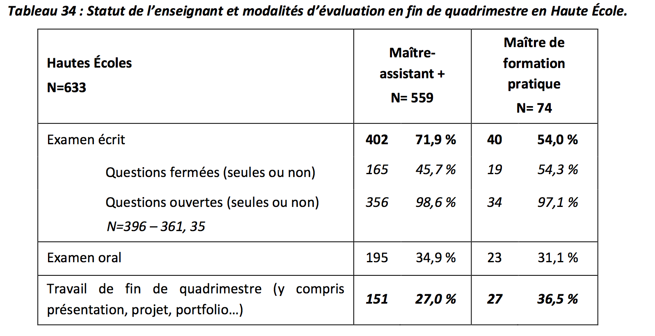
Les Maitres de formation pratique

Slide 31
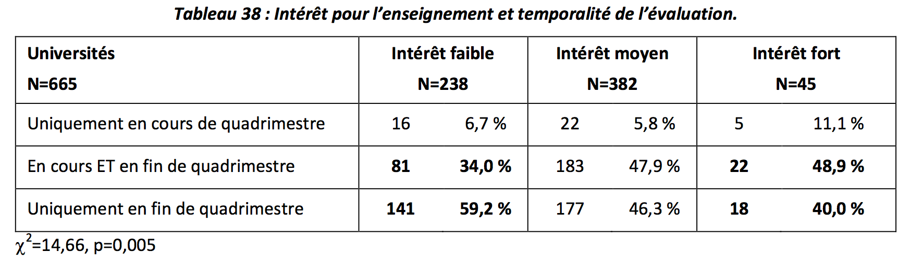
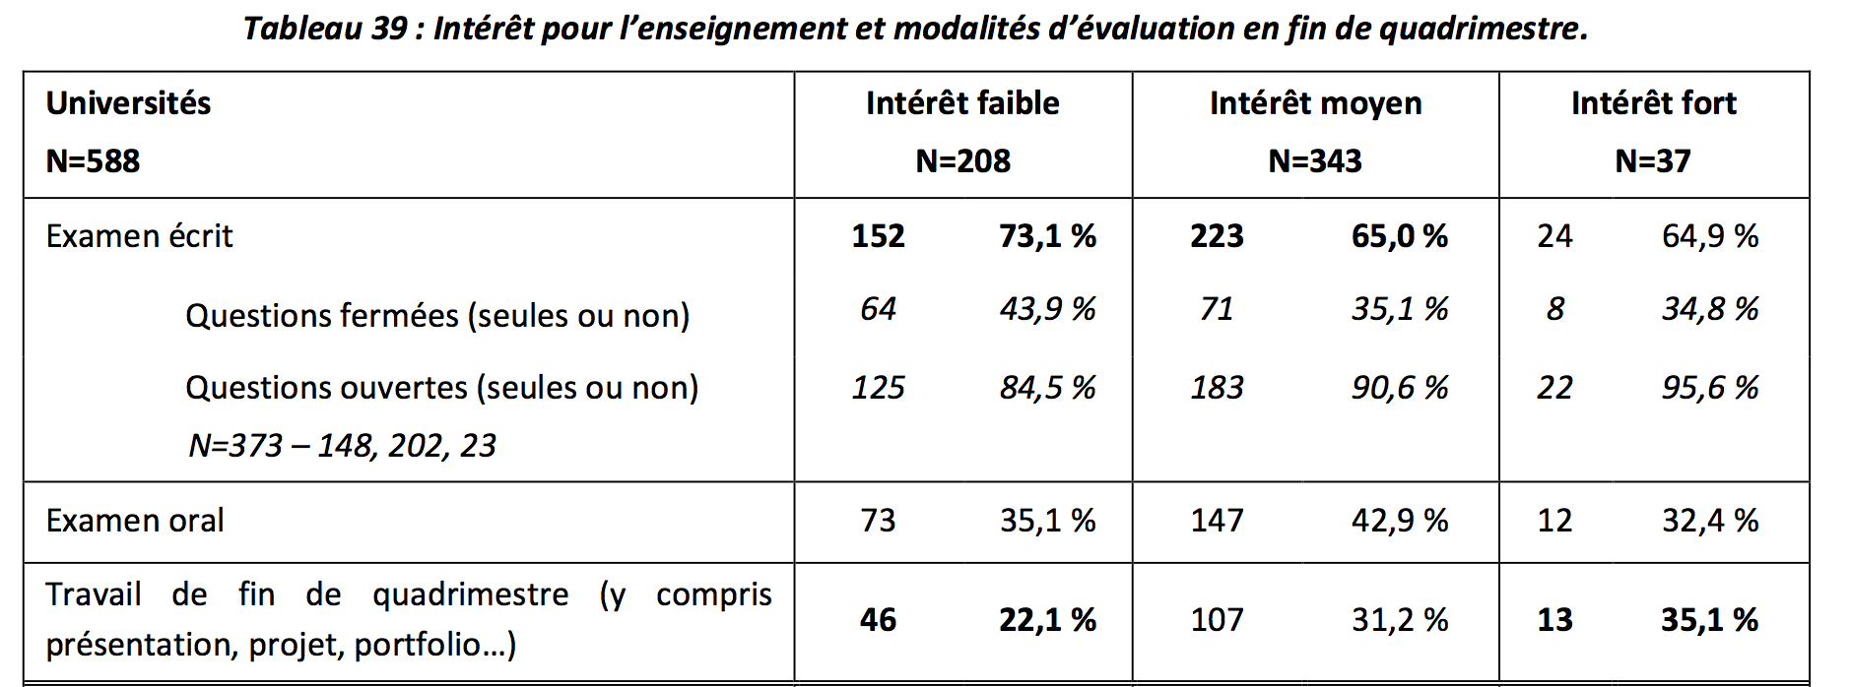
L’intérêt pour l’enseignement

Slide 32
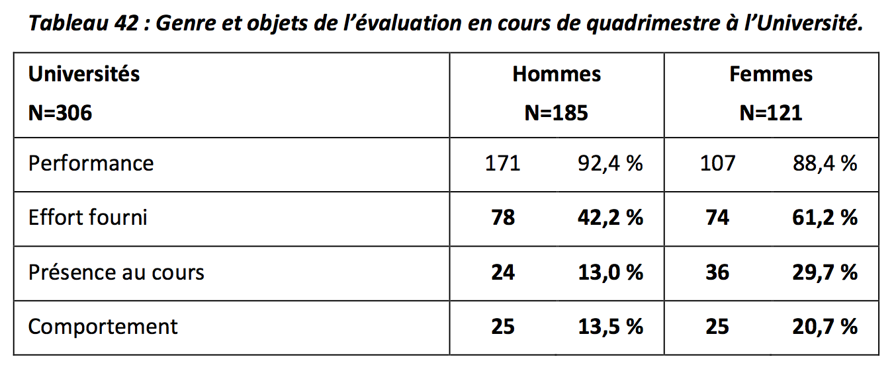
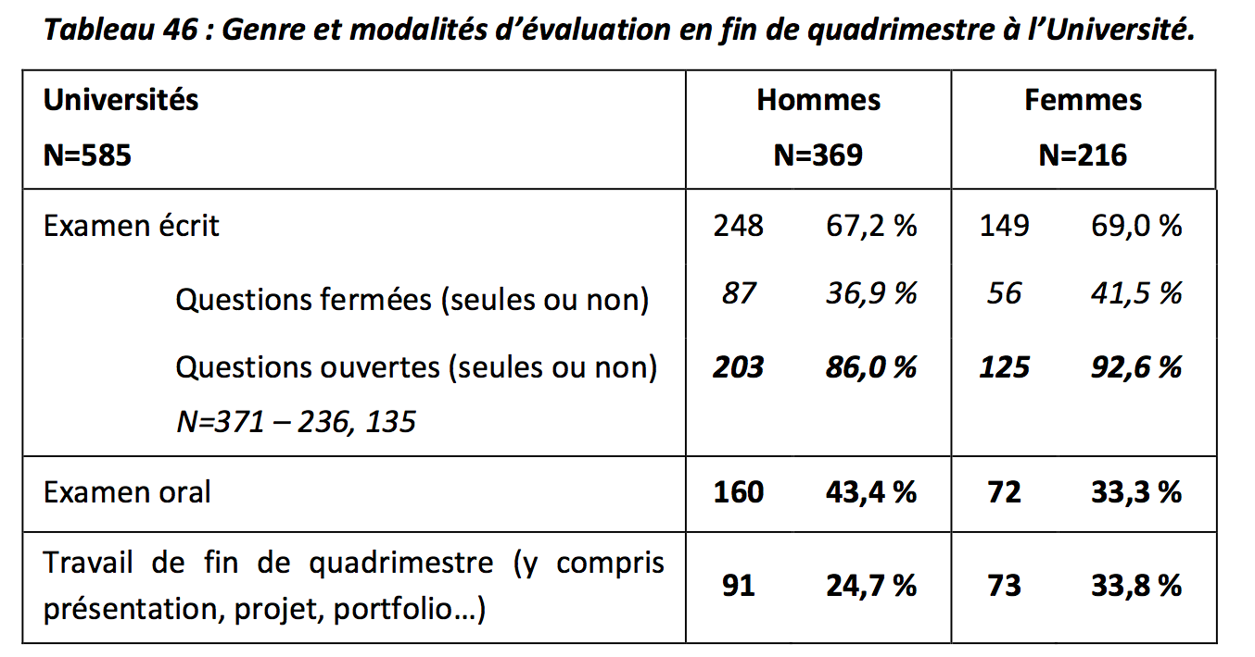
Le genre de l’évaluateur

Slide 33
Quel type de contexte peut soutenir ce changement ?
Les contextes dans lesquels les étudiants ne sont pas en science de la santé (quoique), ou ils ne sont pas dans de trop grands groupes, ou ils sont en fin d’études, dans des cours comptant peu d’ECTS, visant des compétences pratiques et soutenues par des pédagogies actives.

Slide 34
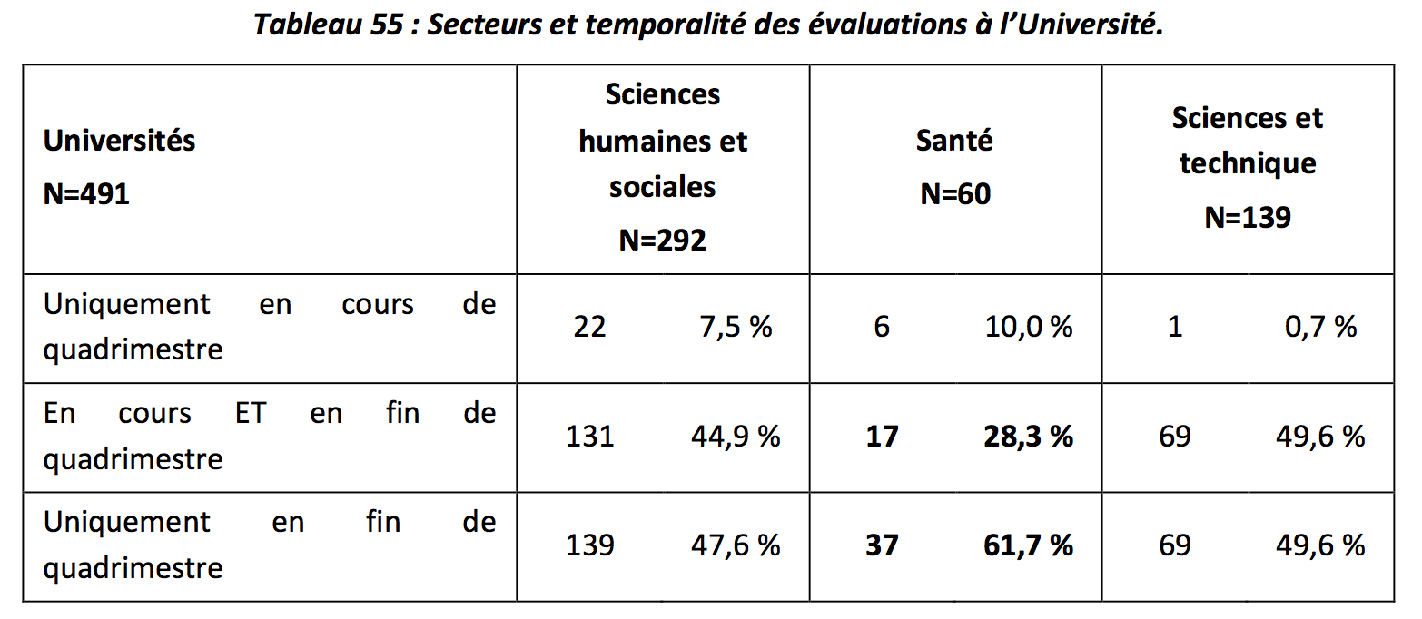
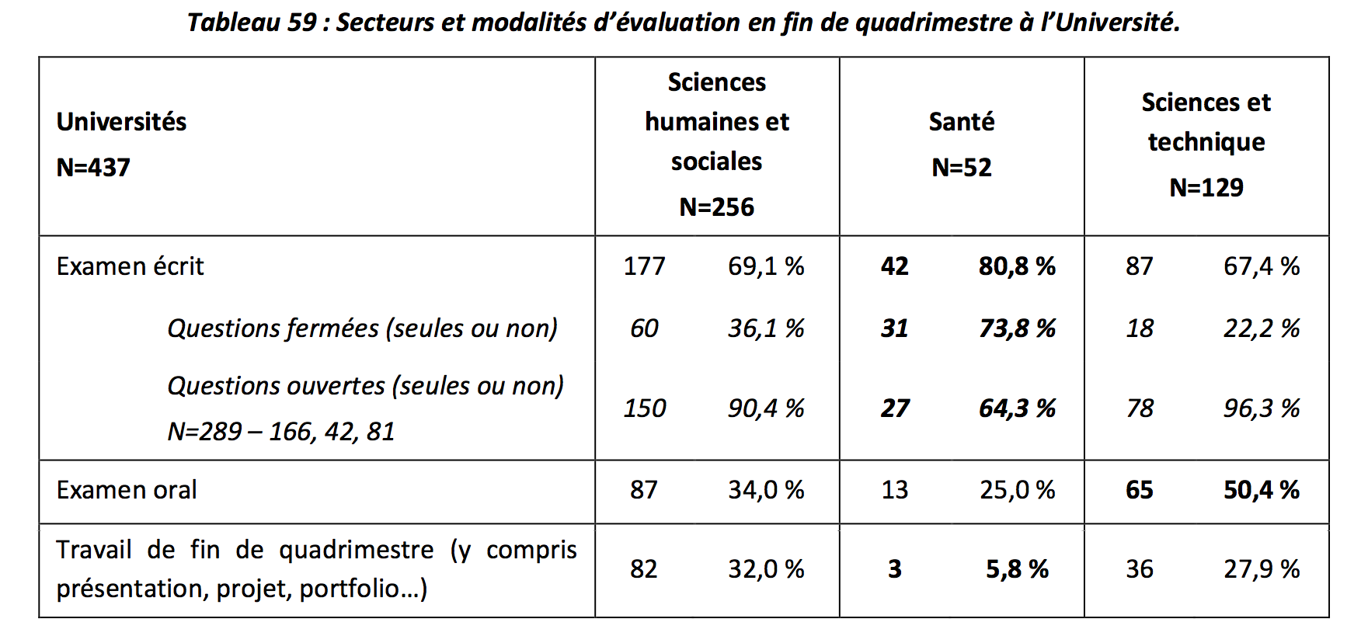
LE secteur d’enseignement

Slide 35
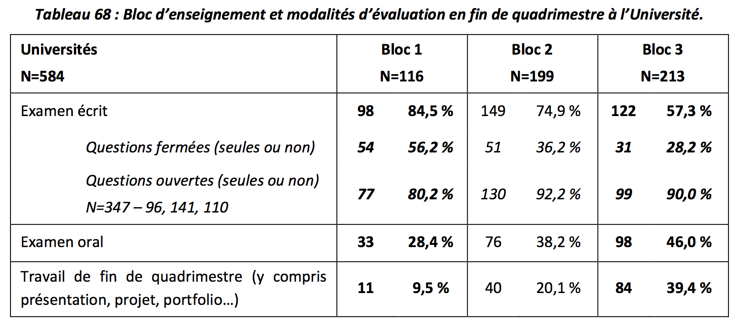
Le bloc d’enseignement
Pas d’effets sur la temporalités

Slide 36
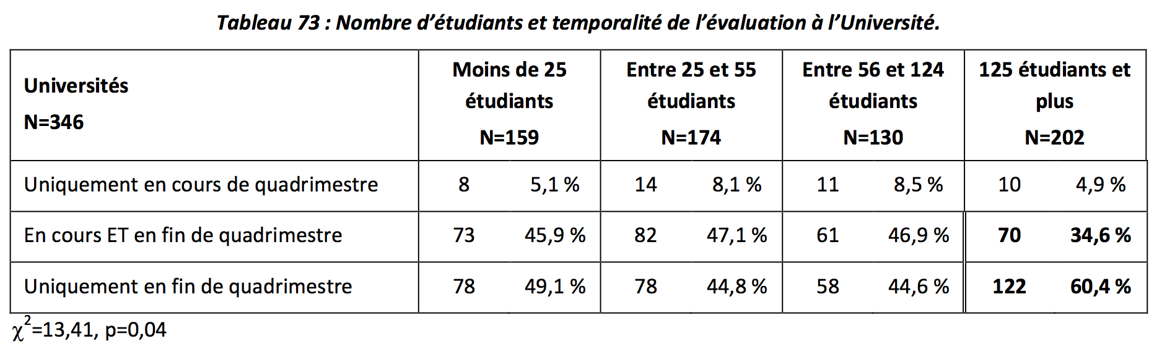
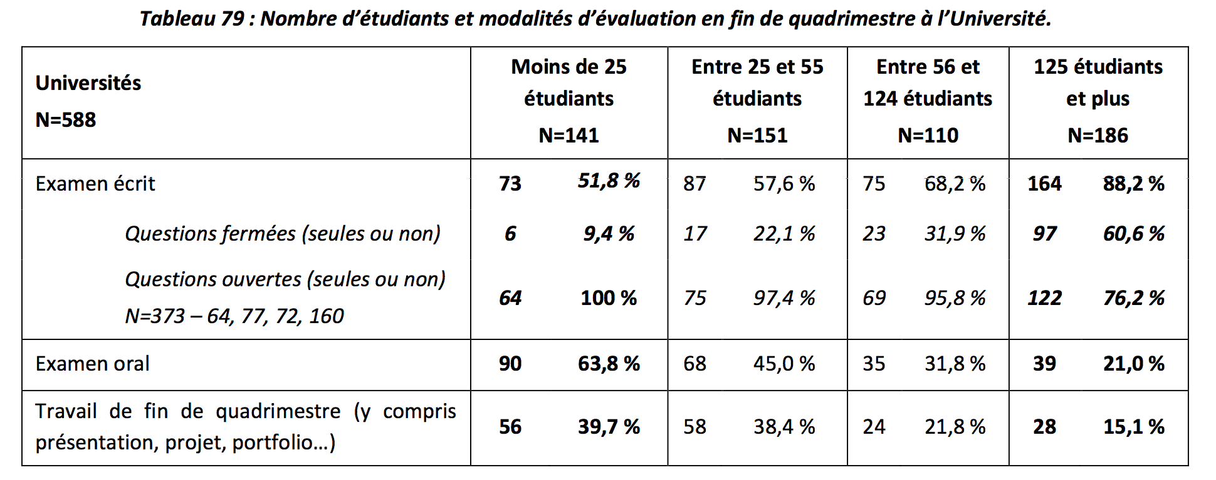
Le nombre d’étudiants

Slide 37
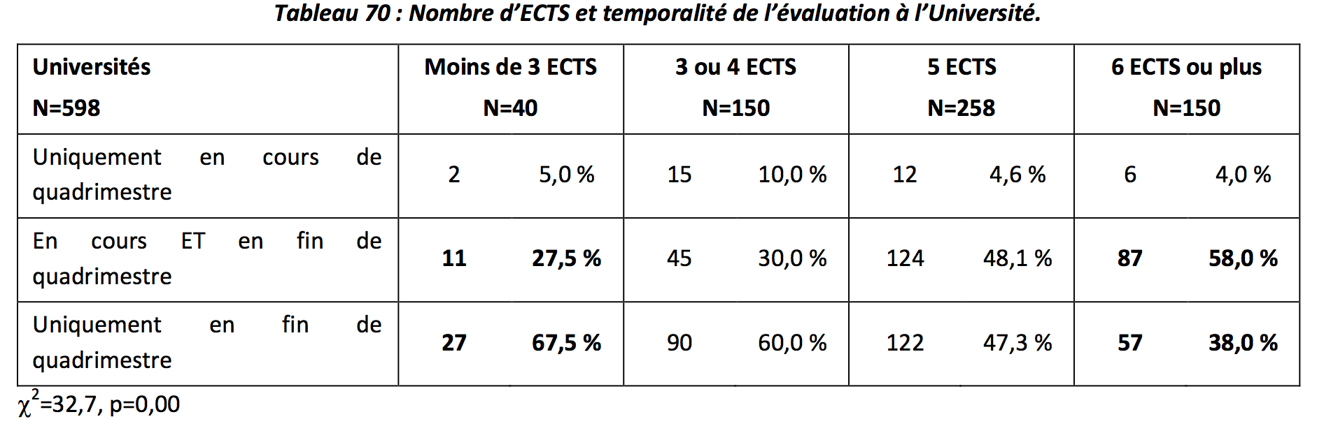
Le volume du cours
Pas d’effets sur les modalités d’évaluation

Slide 38
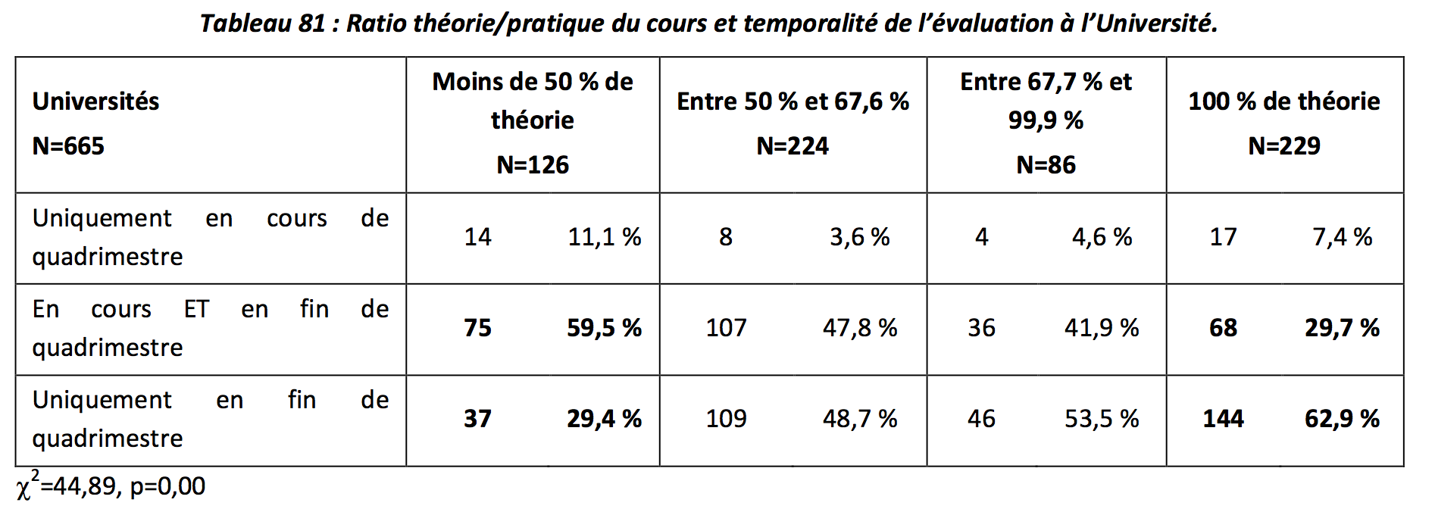
Ratio théorie-pratique
Pas d’effets sur les modalités d’évaluation

Slide 39
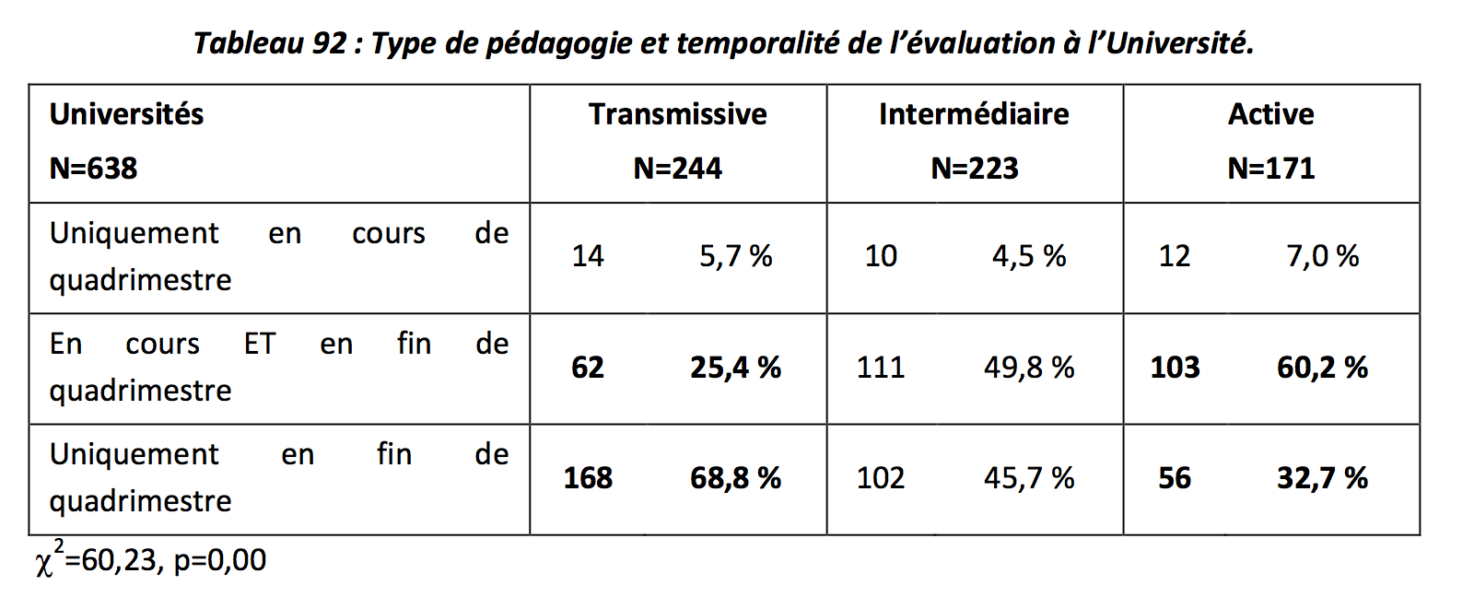
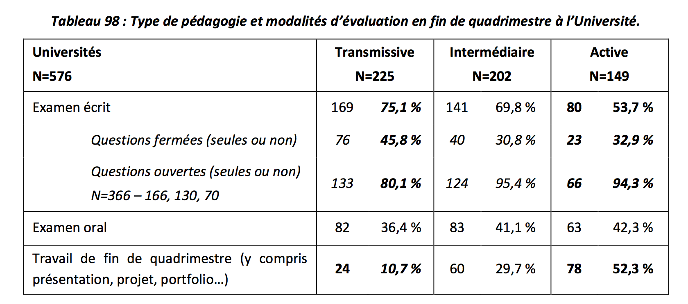
Type de pédagogie

Slide 40
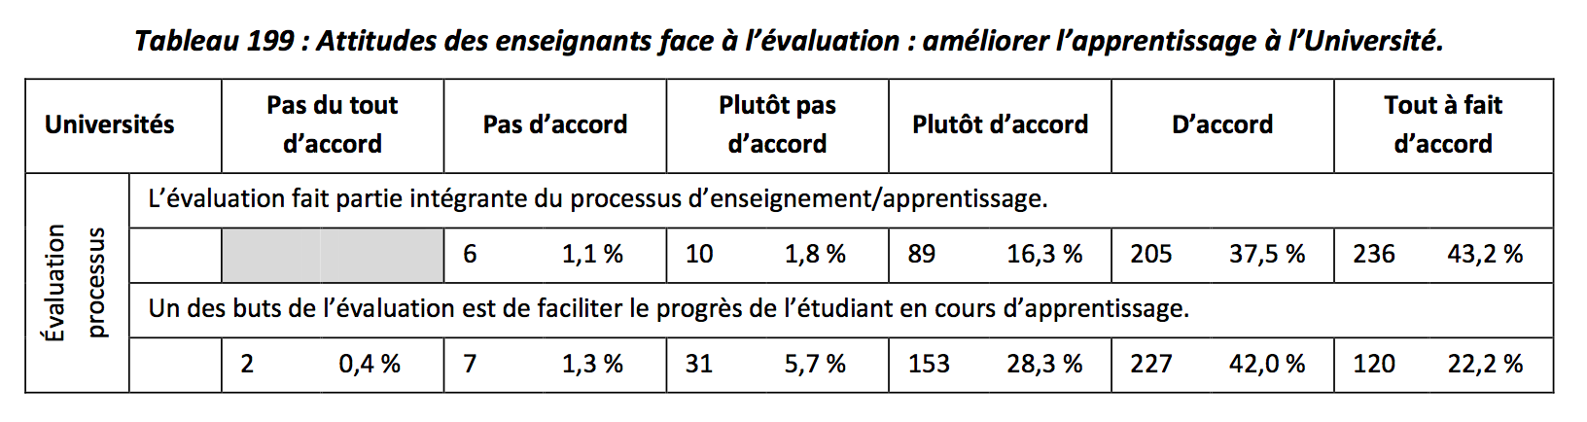
Quelques attitudes

Slide 41
Conclusions
Bien sûr, il y a de nombreuses limites à cette prise de données et à son traitement.`
Notons toutefois déjà
Plusieurs modèles de l’évaluation se juxtaposent au sein de nos universités en Fédération Wallonie-Bruxelles.
Les contextes d’enseignements ont plus de poids que les profils des enseignants quant aux modalités et à la temporalité des évaluations
De la théorie à la pratique, les choses « se font ». Mais avec quelle qualité ?

